Slide 1
Les enjeux de l’élection présidentielle américaine de novembre 2020
Karine Prémont, Ph. D.
Professeure, École de politique appliquée, Université de Sherbrooke
Directrice adjointe, Observatoire sur les États-Unis, Chaire Raoul-Dandurand, UQÀM

Slide 2
Plan
Le système électoral
Les candidats
Les enjeux
L’impact sur le Canada et le Québec
À quoi s’attendre le 3 novembre ?

Slide 3
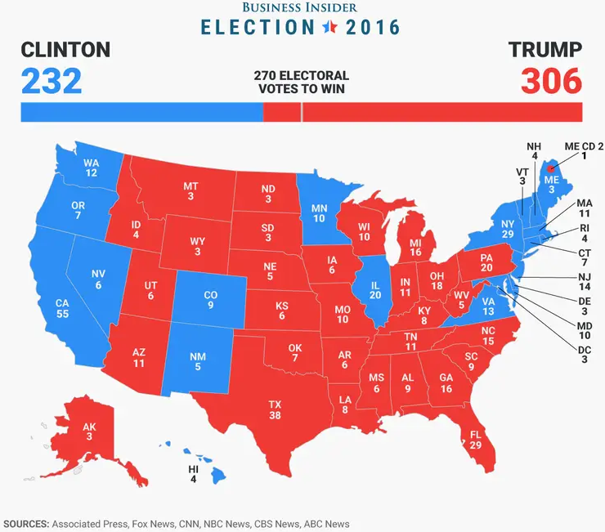
Le système électoral : pourquoi faire simple quand on peut faire compliqué ?
Andy Kiersz, « Here’s the final 2016 Electoral College map », Business Insider, 28 novembre 2016, [https://www.businessinsider.com/final-electoral-college-map-trump-clinton-2016-11].

Slide 4
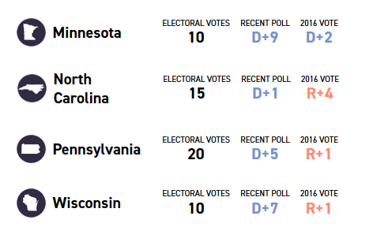
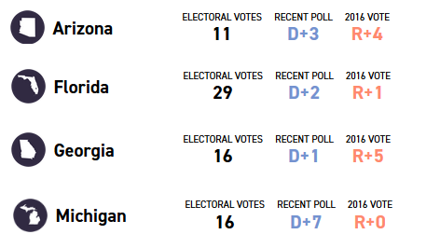
Les États clés
« The 8 states where 2020 will be won or lost », Politico, 9 septembre 2020, [https://www.politico.com/news/2020/09/08/swing-states-2020-presidential-election-409000].

Slide 5
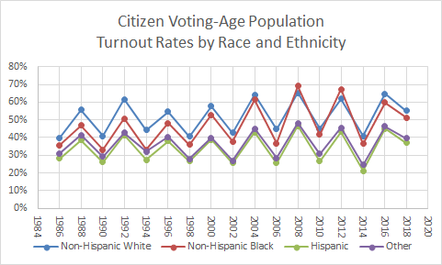
Le taux de participation
Citoyens en âge de voter vs. électeurs inscrits
Qui ira voter ?
Le vote par anticipation et le vote postal : fraudes en vue ?
« Voter Turnout Demographics », Elections Project, [http://www.electproject.org/home/voter-turnout/demographics].

Slide 6
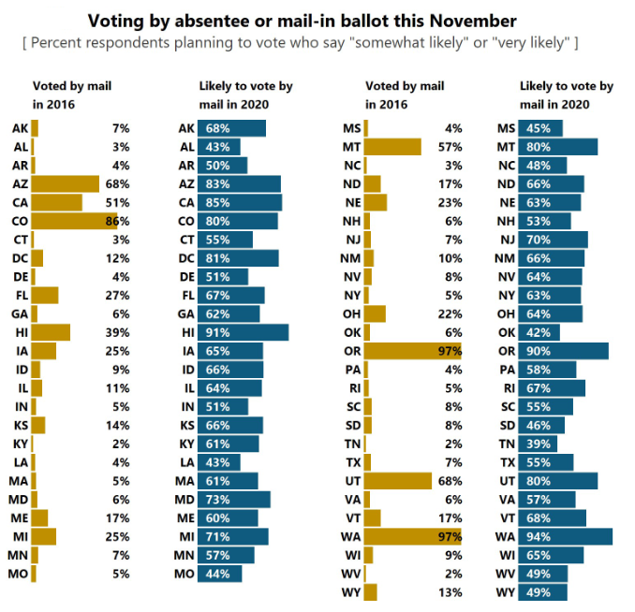
Le vote par la poste
The State of the Nation: A 50-State COVID-19 Survey, COVID-19 Consortium, 30 juillet 2020, [https://www.kateto.net/covid19/COVID19%20CONSORTIUM%20REPORT%207%20VBM%20JULY%202020.pdf], p. 6.

Slide 7
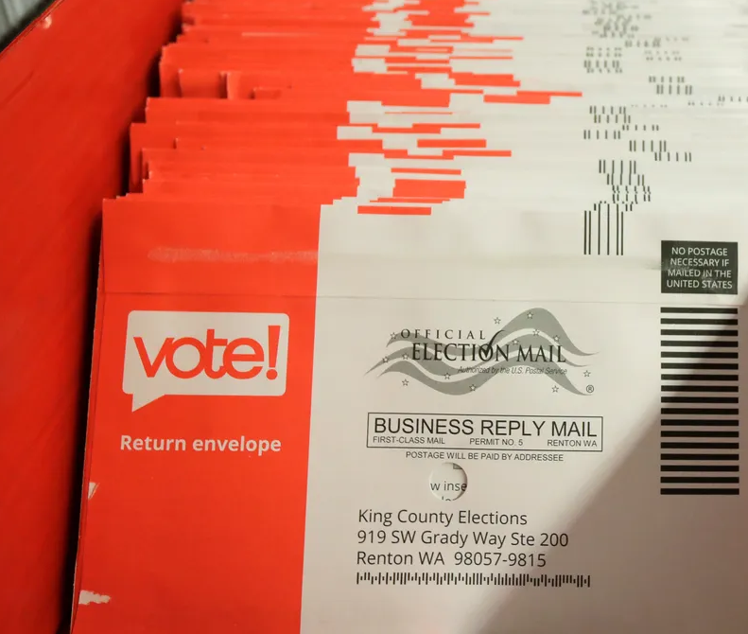
Date limite pour recevoir les bulletins
3 novembre : Arizona, Michigan, Floride, Wisconsin
4 novembre : Texas
6 novembre : Caroline du Nord, Pennsylvanie, Géorgie
9 novembre : Iowa
13 novembre : Ohio

Slide 8
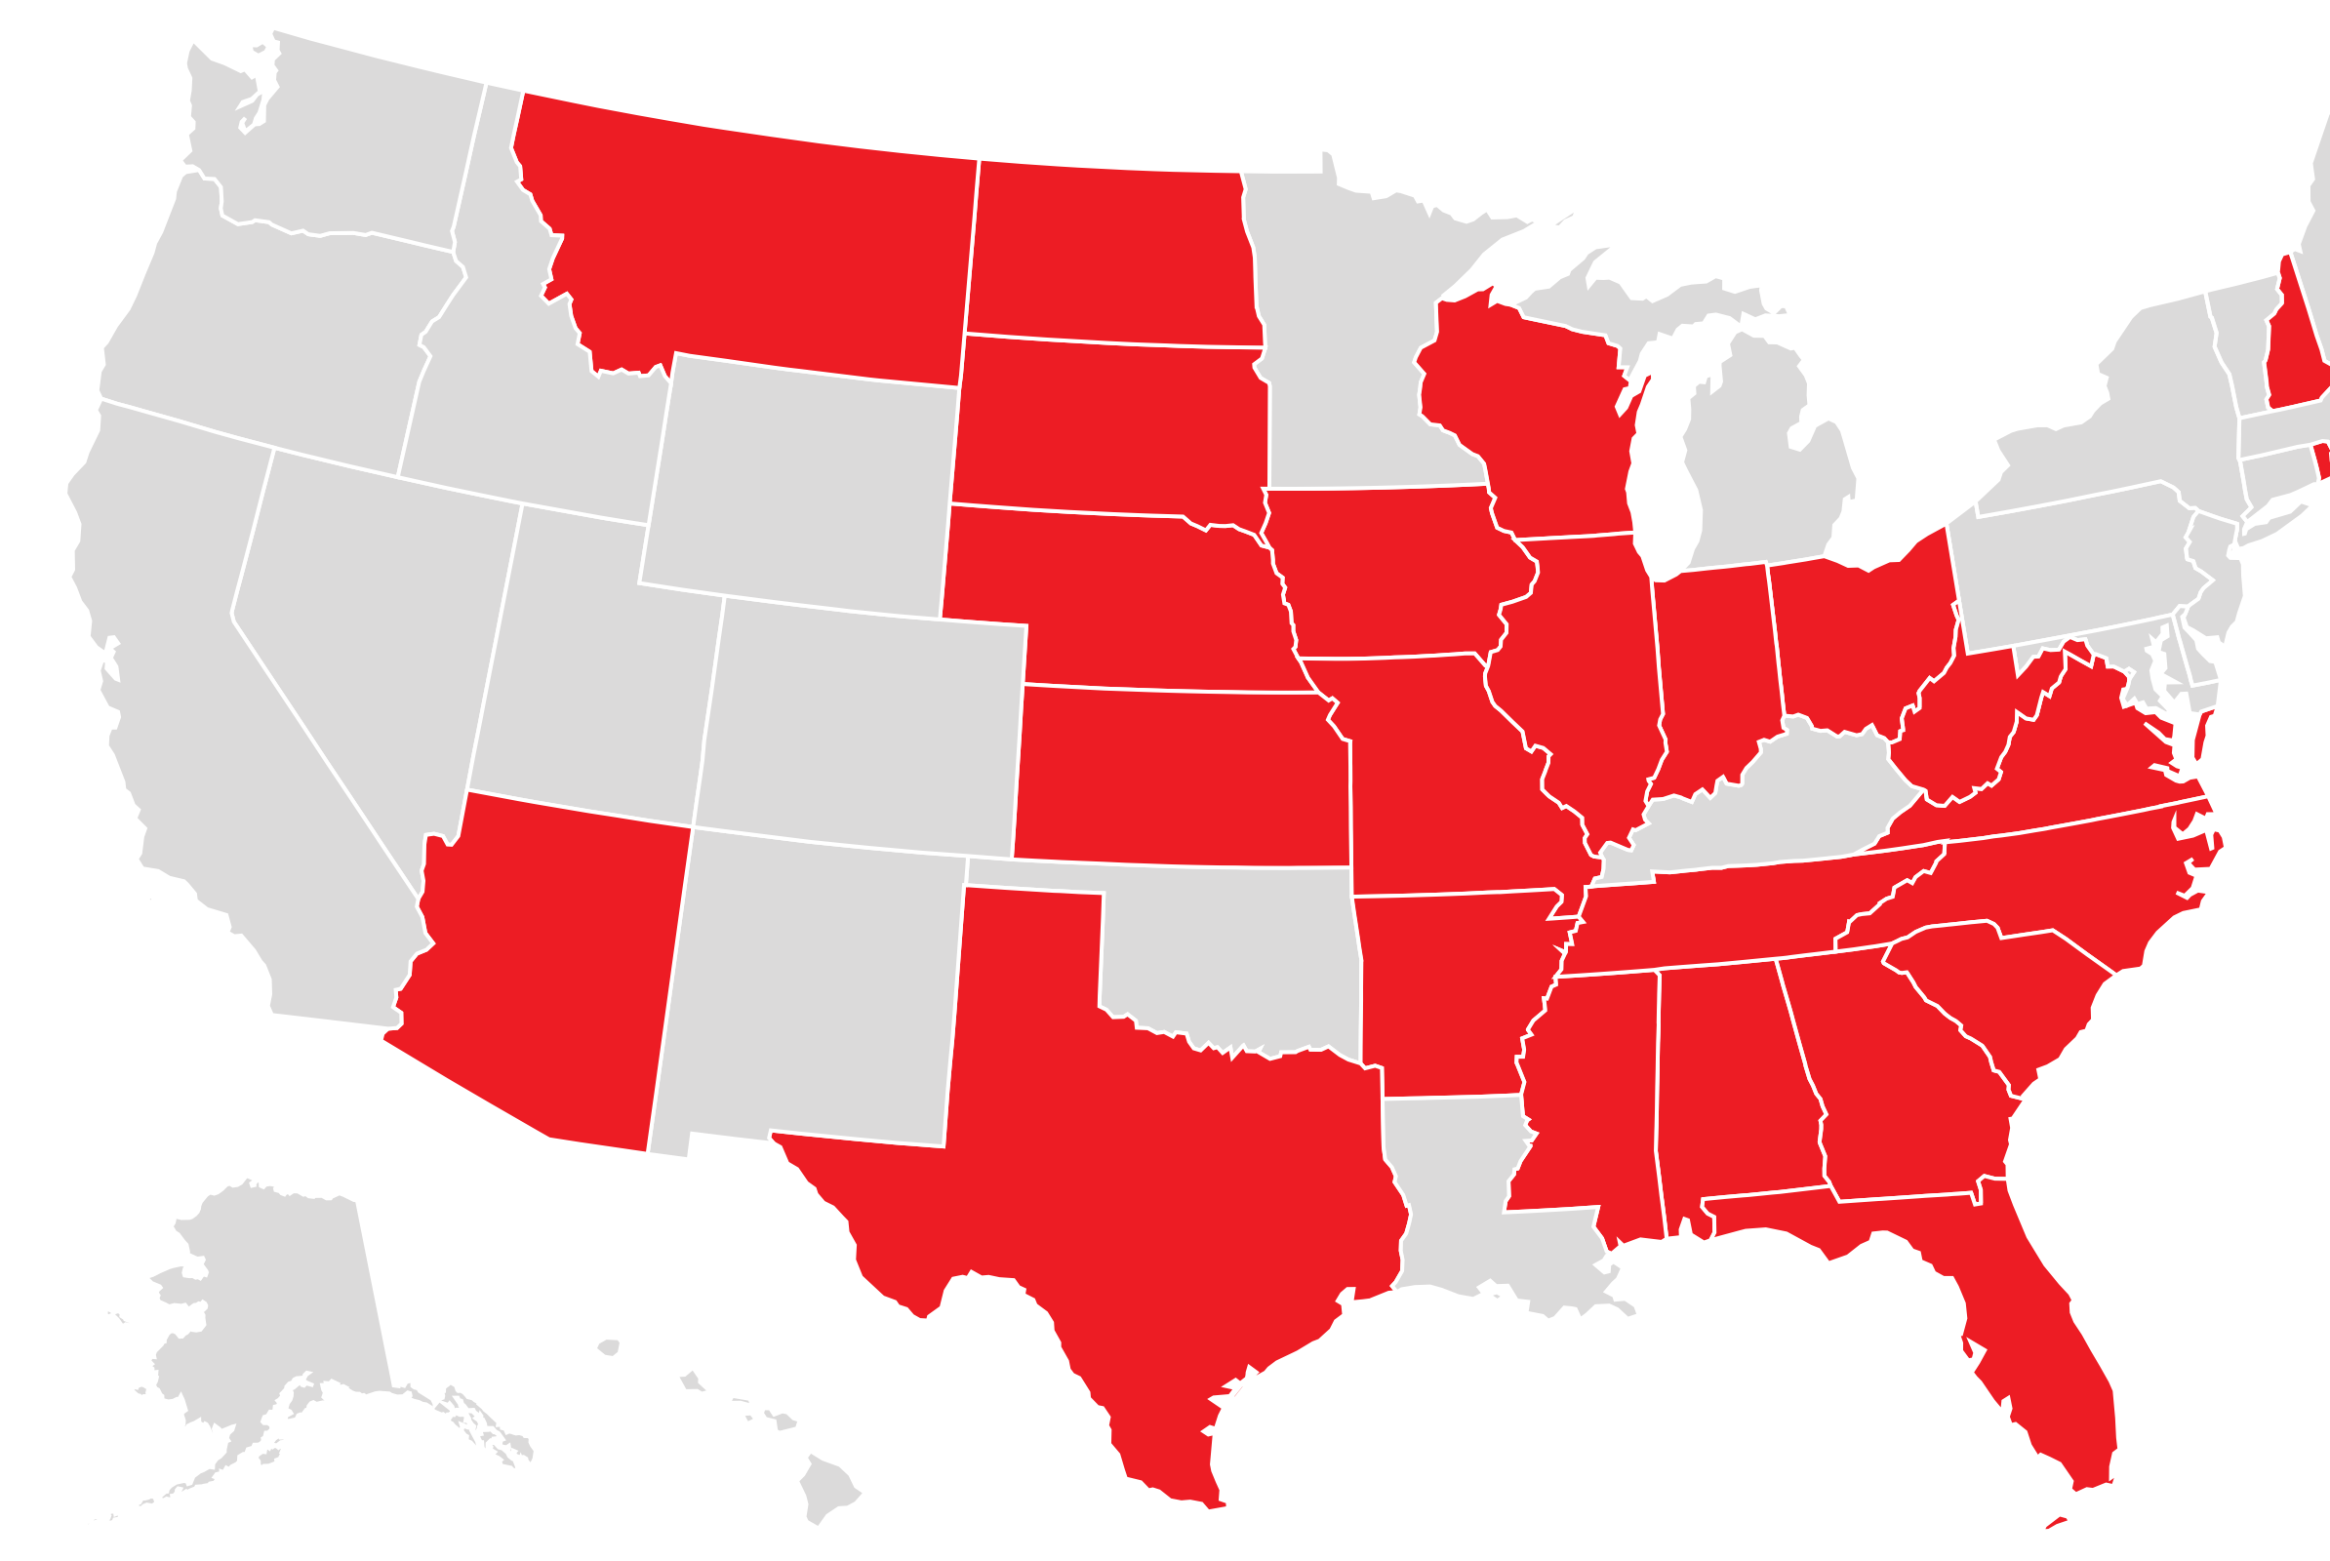
Les restrictions au droit de vote
« New Voting Restrictions in America », Brennan Center for Justice, 19 novembre 2019, [https://www.brennancenter.org/our-work/research-reports/new-voting-restrictions-america].

Slide 9
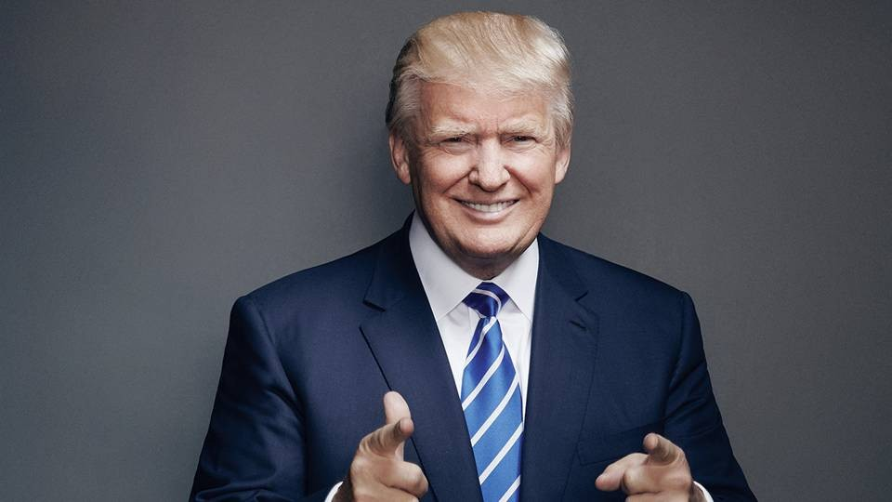
Donald Trump

Slide 10
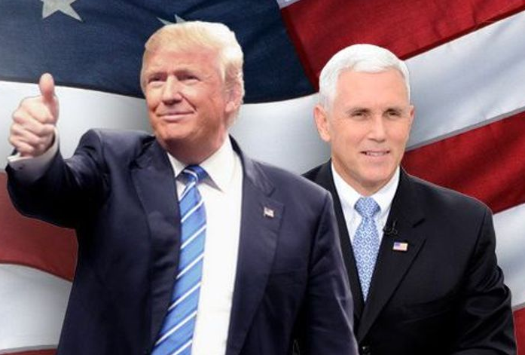
Donald Trump : portrait
Promesses tenues ?
Forces et faiblesses
Conseil stratégique : élargir la base

Slide 11
Les promesses de Trump
Promesses tenues (24 %) | Promesses non tenues (49 %)
Dérégulation des règles gouvernementales Nomination de juges conservateurs à la Cour suprême Renégociation de l’ALENA Suspension de l’immigration en provenance de pays à majorité musulmane | Soins de santé pour tous Baisses d’impôts qui ne profiteront pas aux ultra-riches Diminution de la dette nationale Construction d’un mur sur la frontière avec le Mexique Dépense de 1000 milliards dans un programme d’infrastructure Six semaines de congé de maternité payées Fin de la loi Obamacare Croissance de l’économie de 4 % par année Renégociation de l’accord nucléaire avec l’Iran
Compromis (20 %)
Nicolas Bérubé, « Trump jusqu’en 2025 », La Presse +, 27 septembre 2020, écran 16, [https://plus.lapresse.ca/screens/4cce7c18-5c4a-469e-bc61-ed875fec8522__7C___0.html?utm_content=email&utm_source=lpp&utm_medium=referral&utm_campaign=internal+share].

Slide 12
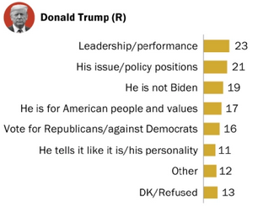
Pourquoi voter Trump ?
Election 2020, Pew Research Center, 13 août 2020, [https://www.pewresearch.org/politics/2020/08/13/election-2020-voters-are-highly-engaged-but-nearly-half-expect-to-have-difficulties-voting/pp_2020-08-13_voter-attitudes_0-04/].

Slide 13
Joe Biden

Slide 14
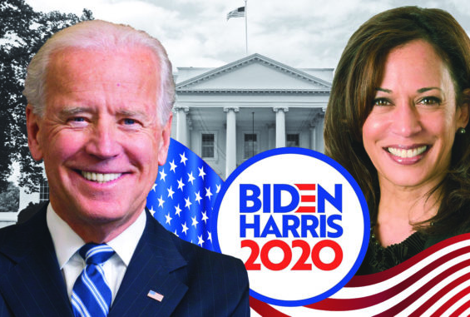
Joe Biden : portrait
Le candidat idéal ?
Forces et faiblesses
Conseil stratégique : plus de visibilité

Slide 15
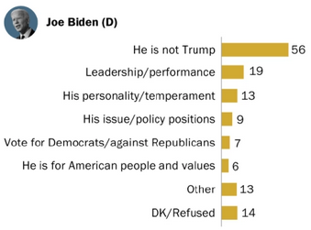
Pourquoi voter Biden ?
Election 2020, Pew Research Center, 13 août 2020, [https://www.pewresearch.org/politics/2020/08/13/election-2020-voters-are-highly-engaged-but-nearly-half-expect-to-have-difficulties-voting/pp_2020-08-13_voter-attitudes_0-04/].

Slide 16
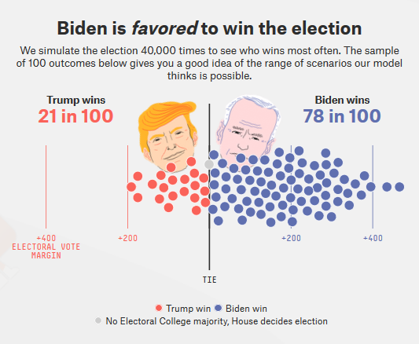
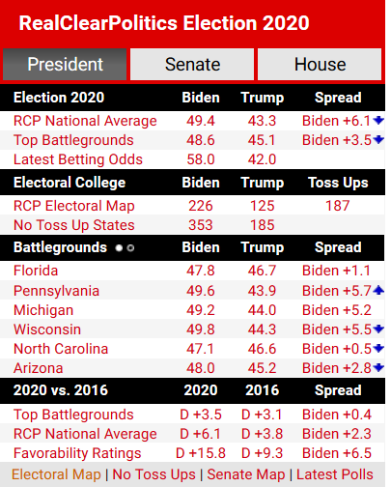
Les sondages : s’y fier ou pas ?
FiveThirtyEight.com, 30/09/2020
RealClearPolitics.com, 30/09/2020

Slide 17
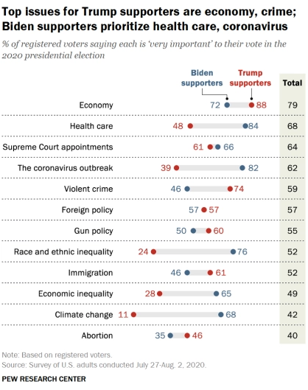
Les enjeux
sortir Trump de la Maison-Blanche
majorité au Sénat
Election 2020, Pew Research Center, 13 août 2020, [https://www.pewresearch.org/politics/2020/08/13/important-issues-in-the-2020-election/].

Slide 18
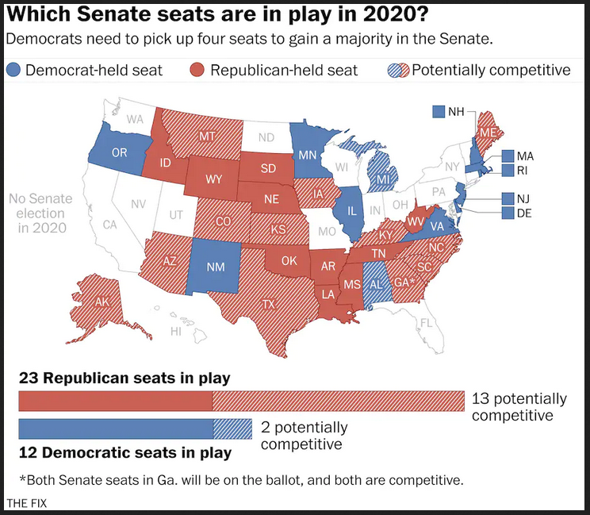
Majorité démocrate au Sénat ?
Amber Phillips, « Which Senate seats are most likely to flip in November », Washington Post, 24 avril 2020, [https://www.washingtonpost.com/politics/2020/04/24/senate-rankings/].

Slide 19
Impact pour le Canada et le Québec ?

Slide 20
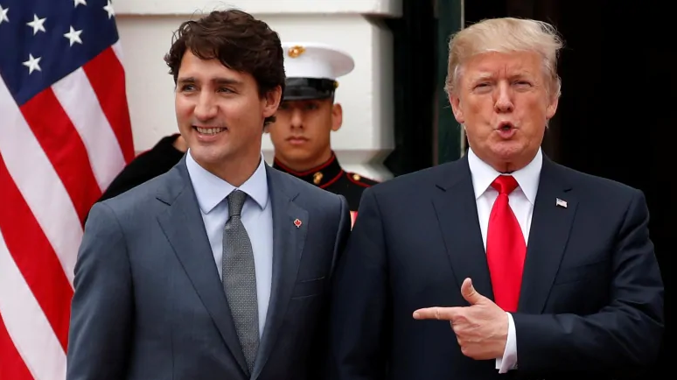
Des dossiers chauds
La frontière
Le commerce
La COVID-19
La diplomatie
Et le Québec ?

Slide 21
Et si Trump perd ?
Va-t-il reconnaître une défaite ?
Va-t-il permettre une transition pacifique du pouvoir ?
Sortira-t-il menotté de la Maison-Blanche ?
Et s’il gagne, un troisième mandat est-il possible ?
© Bendik Kaltenborn, The Washington Post, 2020

Slide 22
Merci beaucoup !
karine.premont@usherbrooke.ca
@premontk_rine
Septentrion, 2019
McGill/Queen’s University Press, 2020

